Slide 1
CSAA e TI Corporativa · BOLSAS E FINANCIAMENTO
Bastidores do FIES
Como automação e integração mudaram a jornada do aluno
Ligia Melo · Coordenadora de Automações e Integrações · Afya

Slide 2
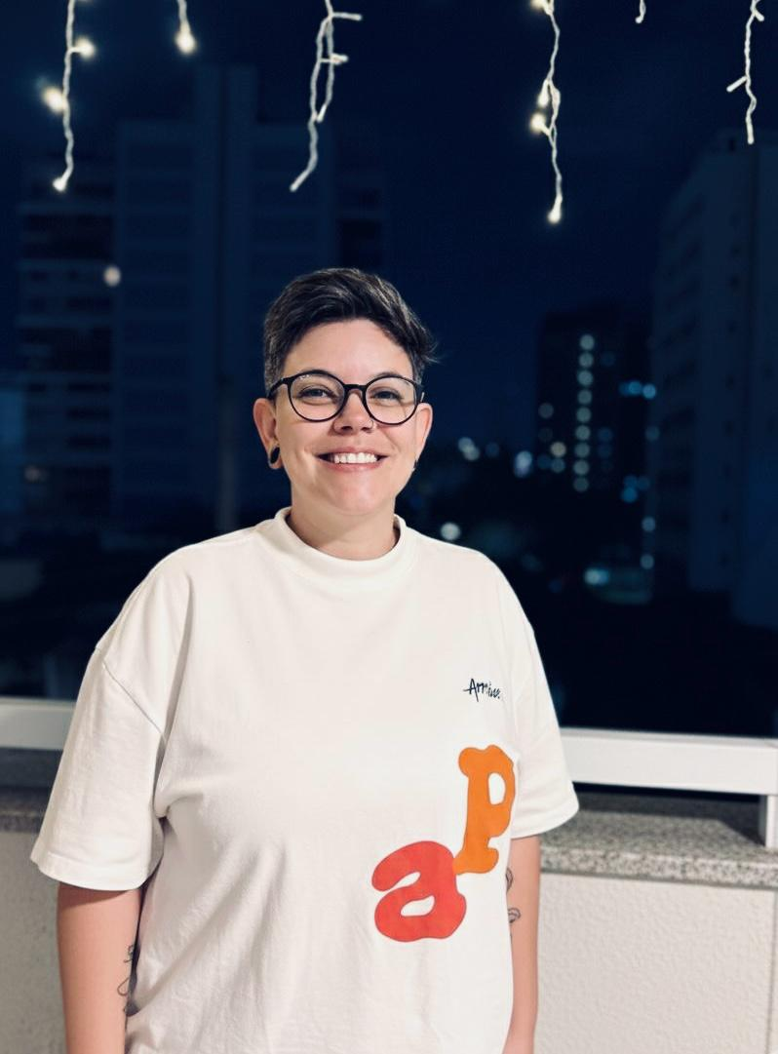
A
Ligia Melo
Coordenadora de Automações e Integrações · Afya
Nascida em São Paulo capital, mas confesso que não sou muito fã da loucura da metrópole e sonho em um dia morar no interior.
10 anos trabalhando com automação. Comecei em consultoria, implantando automações que fizessem sentido pro negócio do cliente, sempre buscando eficiência e autonomia pras áreas de negócio. De lá pra cá, migrei pro lado cliente, primeiro na GOL, hoje na Afya, carregando o mesmo desafio nos dois: estruturar times de automação e integrações dentro das companhias pra atender todas as demandas da área.
1 ano e 1 mês de Afya: comecei como especialista em automação e, em 4 meses, fui promovida a coordenadora.
Cursei Engenharia Civil, atualmente estou cursando Gestão em Tecnologia.
Hoje coordeno um time de 21 pessoas entre PMOs, arquitetos, tech leads e desenvolvedores, no CEI e no time de Automações.

Slide 3
CONTEXTO
12 robôs em produção no setor de Bolsas e Financiamento (CSAA)
Nesta apresentação, destacaremos 4 dos 12 robôs atualmente em produção, além do Portal FIES, solução integrada ao TOTVS RM e às automações RPA que apoiam a operação.
4
1
robôs em destaque
Portal FIES
Base de referência: 9.247 alunos com FIES ativo, em 36 unidades Afya.

Slide 4
AUTOMAÇÕES-CHAVE DO FIES
4 automações integradas para manter o status do FIES atualizado para o aluno
1
2
3
4
Seleção FIES
Recebimento FIES
Adesão FIES
DRM
Login no SISFIES e na Caixa, coleta situação de inscrição/matrícula e dados de transferência financeira, consolida por IES
Extrai relatórios da Caixa por IES, cruza com CNAB 240 do SharePoint, sinaliza divergências e grava no TOTVS RM
Login via GOV.BR no FIES Oferta, resolve CAPTCHA, registra oferta de vagas com evidência em screenshots e logs
Login no Sisfies, identifica alunos com situação "Contratado", faz o download da DRM e envia as informações ao TOTVS RM via integração. Depois da captura, uma integração também envia a DRM para o TAE, onde segue todo o processo de assinatura do aluno.

Slide 5



FLUXO DE DADOS
O ecossistema que alimenta o Portal FIES
Hoje, no CEI, toda integração via API passa por uma camada de gateway robusta (Sensedia), com escala de dezenas de milhões de chamadas por mês.
1
Seleção FIES
2
Recebimento FIES
TOTVS RM
Portal FIES
via API · Sensedia
via API · Sensedia
3
Adesão FIES
Consolidação e cruzamento dos dados
Equipe
Aluno
4
DRM

Slide 6
O DESTINO DOS DADOS
Portal FIES: onde os dados das 4 automações se conectam para manter o aluno atualizado
Portal web integrado ao TOTVS RM que reúne, em um só lugar, tudo que os robôs de Seleção, Recebimento, Adesão e DRM capturam, com duas frentes: uma para a equipe interna acompanhar o processo, outra para o próprio aluno acompanhar o seu FIES.
Visão equipe
Visão aluno
Painel FIES e módulo Financeiro, com indicadores por unidade, curso e status
Seu FIES e Extrato Financeiro, liberados automaticamente após a adesão do FIES

Slide 7
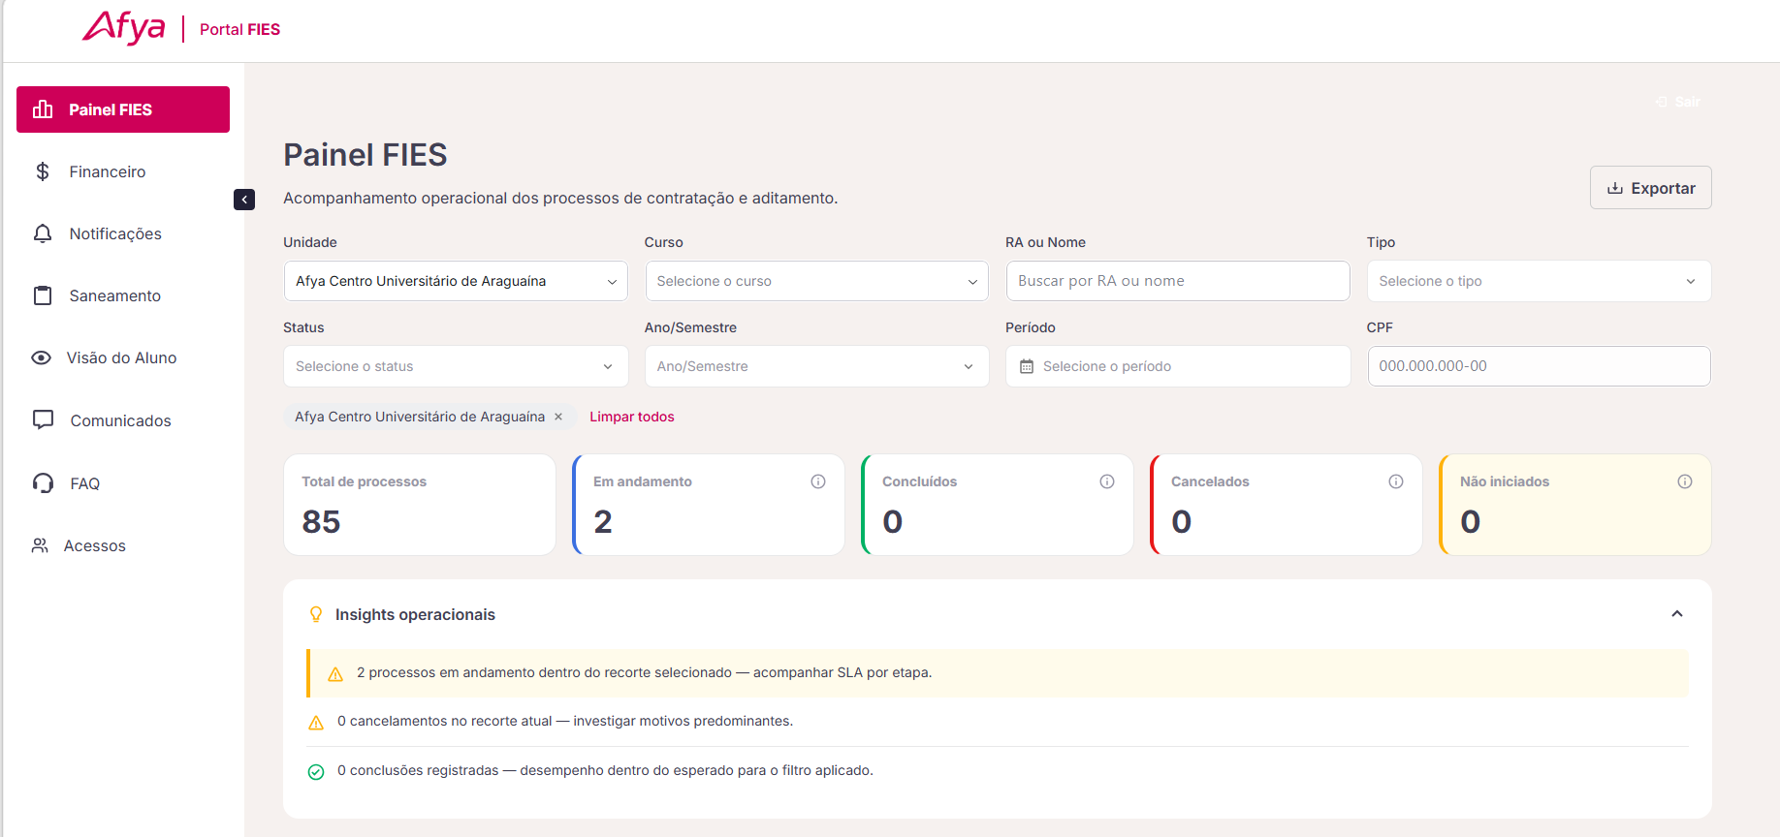
PORTAL FIES · VISÃO EQUIPE
Painel FIES
Acompanhamento de contratação e aditamento por unidade, curso, status, semestre e CPF, com indicadores em tempo real

Slide 8
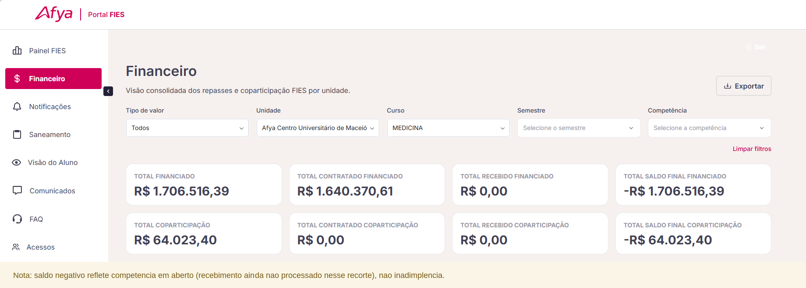
PORTAL FIES · VISÃO EQUIPE
Módulo Financeiro
Financiado, recebido, saldo e coparticipação por unidade e competência

Slide 9
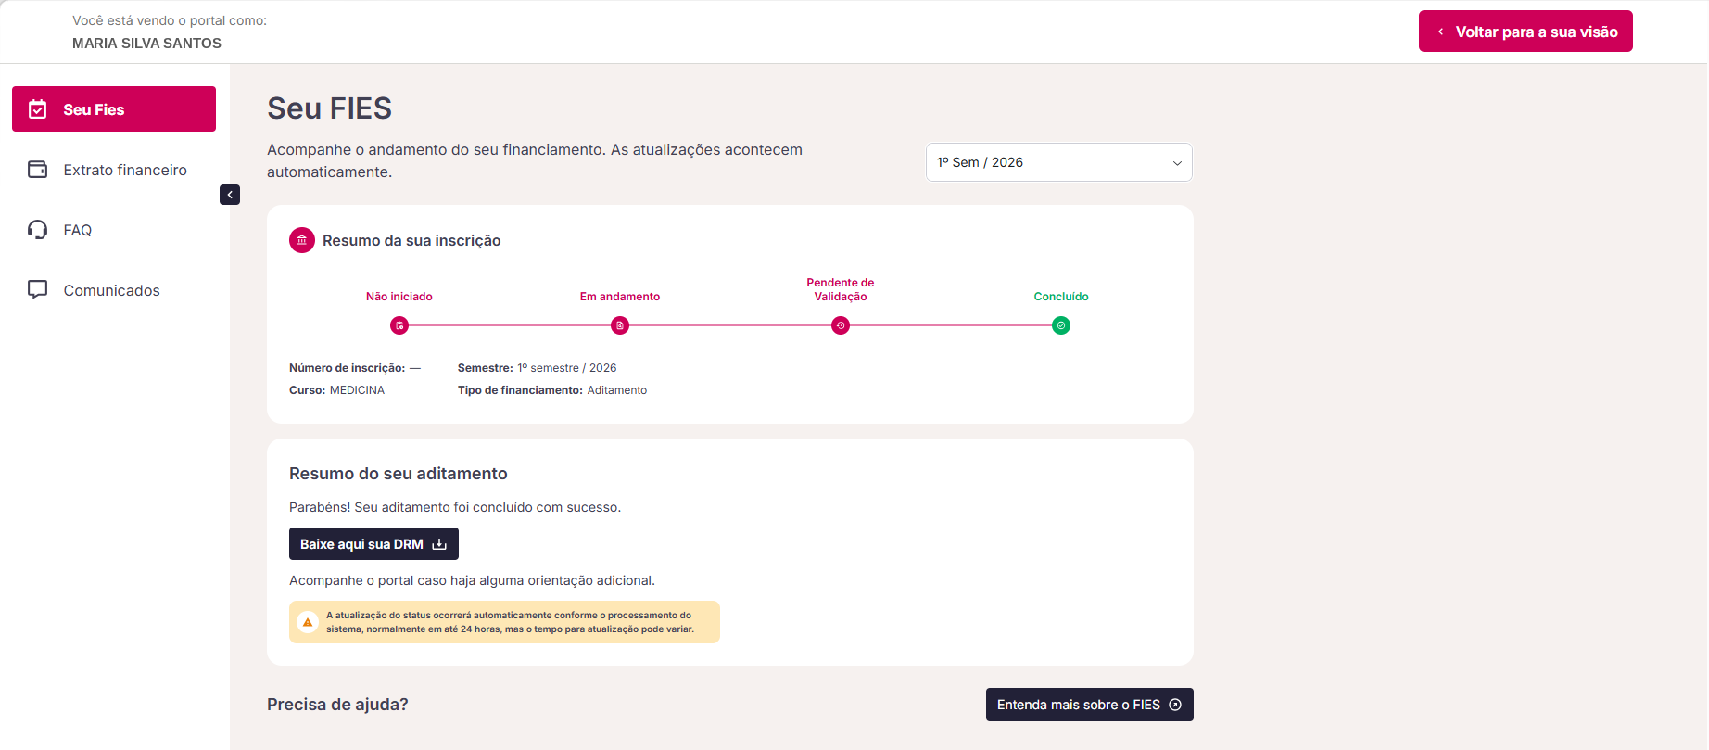
PORTAL FIES · VISÃO ALUNO
Seu FIES
Acesso liberado assim que o aluno adere ao FIES: o aluno acompanha sozinho o status do aditamento, de "não iniciado" a "concluído"

Slide 10
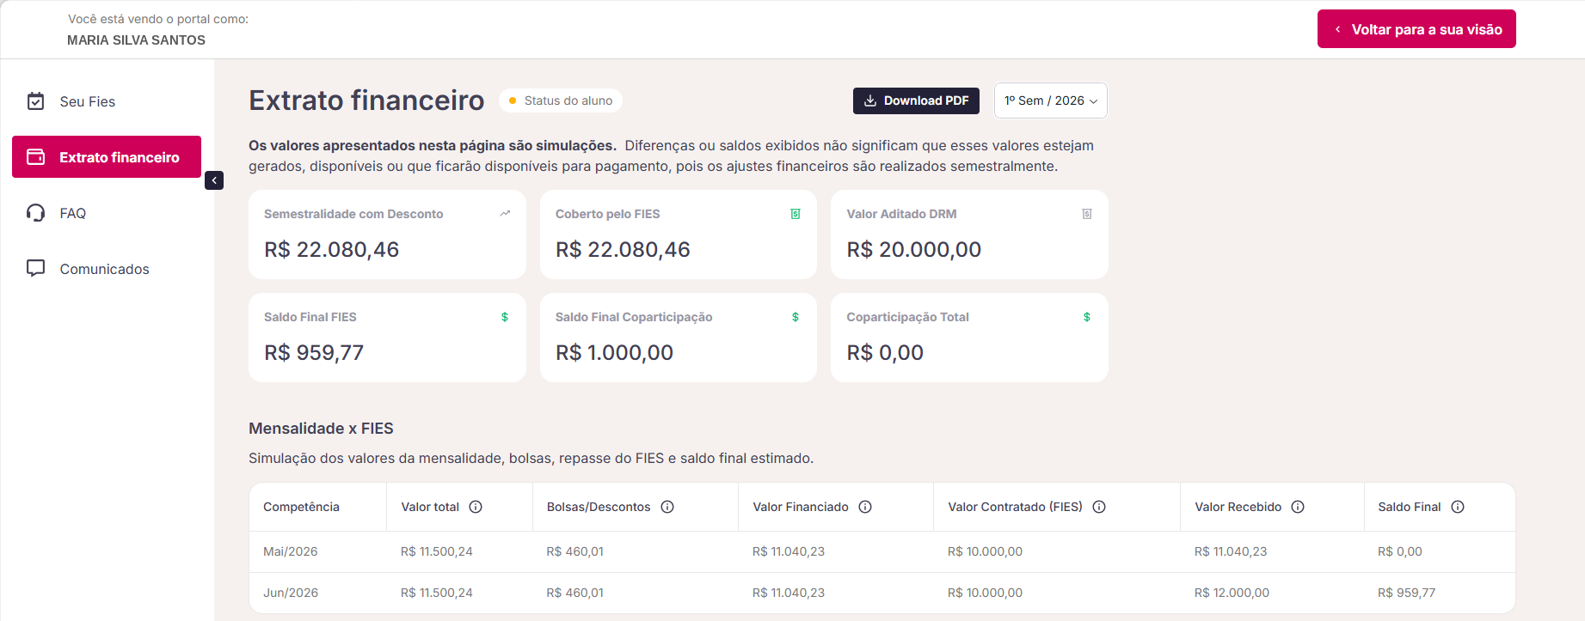
PORTAL FIES · VISÃO ALUNO
Extrato Financeiro
Simulação de mensalidade x FIES e coparticipação, mês a mês, sem precisar perguntar na secretaria

Slide 11
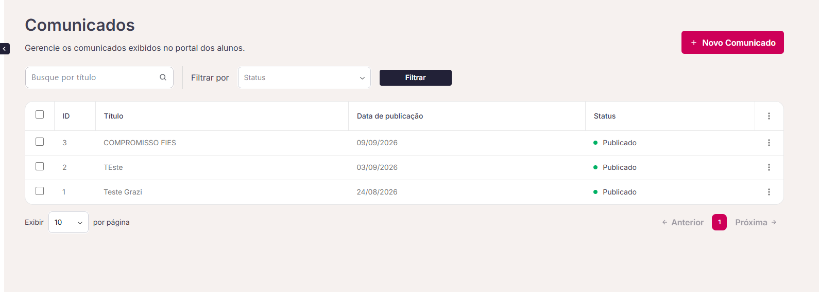
PORTAL FIES · COMUNICADOS
A área de negócio publica o comunicado, o aluno recebe na hora
Datas de aditamento, prazos do MEC, curiosidades sobre o FIES: a equipe cria e publica sem depender de TI.

Slide 12
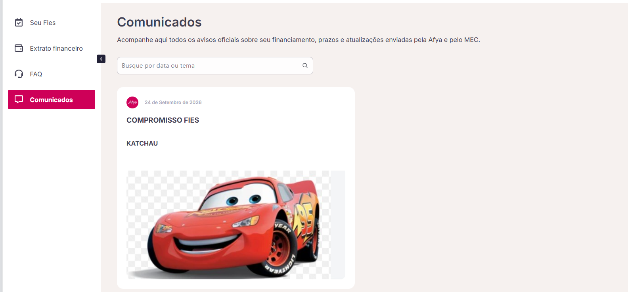
PORTAL FIES · VISÃO ALUNO
O aluno vê o comunicado direto no portal, sem depender de e-mail

Slide 13
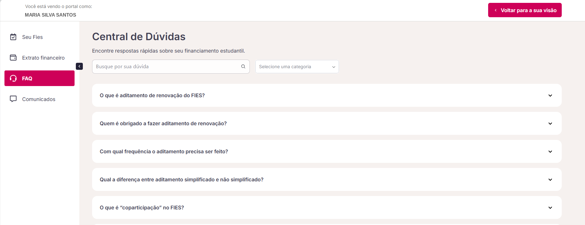
PORTAL FIES · VISÃO ALUNO
Central de Dúvidas responde antes que o aluno precise perguntar

Slide 14
GANHO OPERACIONAL · EQUIPE
Quase 900 horas de trabalho manual eliminadas por semestre
O número importa menos do que o prazo: esse trabalho todo precisava caber dentro da janela que o governo abre para cada etapa do FIES, normalmente um período máximo de 30 dias corridos.
Adesão FIES
Seleção FIES
Recebimento FIES
DRM
36h
80h
~667h
por semestre · 2 analistas · janela de 4 dias corridos
por semestre · 1 analista · 4h/dia ao longo de 20 dias
100h
por semestre · ~4.000 DRMs · 10 min cada, ao longo de 20 dias
por semestre · 1 analista · 5h/dia ao longo de 20 dias
DRM: documento que comprova a regularidade do financiamento do aluno, baixado e lançado no RM após a confirmação do aditamento.
Soma de Adesão, Seleção, Recebimento e DRM. Não existia retrabalho no processo manual, o problema era a lentidão. A turma ficou livre para outras atividades, sem redução de headcount.
≈883h

Slide 15

GANHO OPERACIONAL
Portal FIES: mais autonomia, menos atendimento presencial
A digitalização do atendimento reduziu de 9 para 1, a cada 10 alunos, a procura presencial pela secretaria.
COMO ERA
COMO ESTÁ AGORA
9 em cada 10 alunos
1 em cada 10 alunos
procuravam a secretaria
ainda procura a secretaria
• Informações insuficientes no site da Caixa
• Acesso liberado após a adesão do FIES, para que o aluno acompanhe o status
• Dependência do atendimento da secretaria, que precisava buscar as informações em diversos módulos do RM, como educacional e financeiro
• Consulta de status e extrato pelo Portal do Aluno
• Dificuldade para consultar status e extrato
• Mais autonomia e agilidade no acompanhamento
Redução de 89% na procura pela secretaria

Slide 16
Um portfólio de automações que fortalece a operação de Bolsas e Financiamento
Além das automações apresentadas, o setor conta com outros robôs que apoiam diferentes etapas da jornada do FIES e do ProUni, ampliando a eficiência, a integração e a segurança dos processos.
Aditamento Novo FIES
Consolidação FIES Novo
Consulta de contrato SIFES
Alteração de flag de aditamento no RM
Relatório de Contratação FIES
Relatório de Bolsistas ProUni
7
Bolsista ProUni Novo
robôs adicionais

Slide 17

A
Afya
Obrigada.
Ligia Melo
Coordenadora de Automações e Integrações · Afya
linkedin.com/in/ligiammelo

